Slide 1




Konfliktfähigkeit
Ursula Zechner-Möderndorfer/Verein für Bildung und Lernen (www.bildungundlernen.at). Dieses Werk ist unter CC BY 4.0 International lizenziert. https://creativecommons.org/licenses/by/4.0/deed.de

Slide 2
Konfliktfähigkeit
Thema Konflikte:
  Was ist der Unterschied zwischen Panne und Konflikt?
  Sender und Empfänger Modell: „gesagt ist nicht gleich getan“
  Reflexion des eigenen Konfliktverhaltens

Slide 3
Panne vs. Konflikt
Was ist der Unterschied zwischen Panne und Konflikt?
In Anlehnung an: Quelle: Dr.^{in} Ruth Erika Lerchster, IUS: Konfliktmanagement: Konflikte konstruktiv bearbeiten. LV an der AAU-Klagenfurt, 2019.
 | Panne | Konflikt
 | Fehler/Irrtum | Widerspruch (z.B. Mann/ Frau; ChefIn/MitarbeiterIn)
Charakteristik | …kann ich vermeiden | …kann ich nicht vermeiden
Strategie | vermeiden | „pflegen“ und akzeptieren
Methode | Fehler suchen | Diskussion
Konsequenz | Prävention/ vorsorgen, dass der Fehler bzw. die Panne nicht mehr passiert | Zeit; Reflexion
Ergebnis | Gelöst und erledigt | Gelöst im Sinne von „auf Dauer gestellt“ und bewusst in Balance gehalten
Emotion | Erleichterung | Einsicht
:
-r Widerspruch: Unvereinbarkeit; Gegensätze
wider = gegen
wiEder = „noch einmal“
-r Konflikt – Definition: mindestens 2 Personen mit unterschiedlichen Interessen, die sich einigen müssen (→ eine Lösung finden müssen)

Slide 4
….manchmal sind wir 5 Schritte voraus…
Hab ich doch gesagt! Hab ich es wirklich gesagt oder nur gedacht?
Hab ich doch gesagt! Aber hat der/die andere es auch so verstanden? Oder hat er/sie etwas ganz anderes verstanden?
Hast du das verstanden? Aber ist der/die andere deswegen auch einverstanden? (= „Es ist ok!“)
Du hast gesagt, du hast es verstanden! Aber heißt das, dass der/die andere dann auch tut, was ich will?

Slide 5
Missverständnisse und Konflikte können leicht entstehen….
gedacht ≠ gesagt
gesagt
gesagt ≠ verstanden
≠
verstanden ≠ einverstanden
Einverstanden ≠ getan getan

Slide 6
Wie gehen Sie mit Konflikten um?
Nennen Sie ein Beispiel für einen Konflikt, den Sie in der Vergangenheit hatten oder den Sie gerade haben.
Besprechen Sie mit Ihrer Kollegin/ Ihrem Kollegen:
    Um welchen Konflikt handelt es sich?
    Wie habe ich darauf reagiert? Was habe ich getan oder gesagt?
    Gibt es bei mir ein „Reaktionsmuster“ (= Wenn ich immer gleich reagiere, das gleiche sage oder tue)
    Wie reagiere ich in Konflikten?

Slide 7

PartnerInnen-Interview/Gespräch über das eigene Konfliktverhalten im Break-Out-Room
Antworten notieren
Wie gehe ich mit Konflikten um?
Wie geht meine Kollegin/ mein Kollege mit Konflikten um?
WIE KÖNNTE ICH ANDERS REAGIEREN?
Zeit: ca. 15 Minuten

Slide 8



Reaktionsmuster
[n. Sg.: das (Reaktions-)Muster / Pl.: die (Reaktions-)Muster]
= Ich reagiere/denke/ handle immer gleich/ Ich mache immer dasselbe.
Man kann ein Muster nicht einfach „wegtrainieren“
Man kann reflektieren
Man kann das eigene Verhalten erkennen und etwas Neues ausprobieren!
  Wie kann ich einmal anders reagieren? (etwas anderes sagen/denken/tun)

Slide 9
Macht mich dieses Muster glücklich?
Von einer automatisierten Reaktion (= Reaktionsmuster = Ich reagiere immer gleich) → hin zu Reflexion (= Ich denke über meine Verhalten nach) → hin zu Erkenntnis (= Aha! Ich erkenne, dass ich in dieser Situation immer gleich reagiere/dasselbe sage/denke.)
Fragen Sie sich selbst: „Macht mich dieses Muster glücklich?“
  (z.B. Wenn ich andere immer anschreie in Konflikten ODER Wenn ich etwas nicht will, aber nichts sage und es hinunterschlucke.)

Slide 10
Gedanken zu Konflikten: Was denke ich?
…über eine Person, mit der ich einen Konflikt habe:
  Variante 1: „Diese Person ist schrecklich! Ich mag sie/ihn nicht!“
  Variante 2: „Ich habe diese Person ´bestellt´, damit ich etwas lernen kann/ damit ich über dieses Thema nachdenke.“
  Bin ich dieser Person vielleicht sogar ähnlich? Mache ich in Wirklichkeit das gleiche wie sie?
  Sehr oft ärgern wir uns über andere, weil wir uns in Wirklichkeit über etwas ärgern, das wir selbst auch machen!

Slide 11

Was spielt sich auf der individuellen Ebene ab? Was passiert auf der Beziehungsebene?
Was denke ich wirklich? Wie sage ich das? Sage ich, was ich denke? Kommt das, was ich denke, vor?
Person 1
Person 2

Slide 12

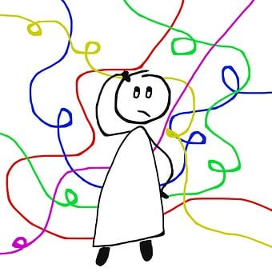
Verunsicherung (= ich bin un-sicher) entsteht, wo ich nicht ICH sein kann.
Wenn ich unsicher bin, ist es oft nicht möglich zu sagen, was ich denke oder wie es mir geht
unsicher sein: Ich bin unsicher.
die Unsicherheit/ die Verunsicherung (f.)

Slide 13
Konflikttypen
Konfliktstrategien
Konsens
Kompromiss
Delegation
Unterordnung
Vernichtung
Flucht
Mit anderen Worten….
      Wichtig: die „niedere“ Konfliktform bestimmt den Konflikt
Zusammenarbeiten/ Konsens | Beide gewinnen
Kompromiss | Keiner gewinnt, keiner verliert
Delegieren | Eine dritte Person/Partei soll den Konflikt lösen
Nachgeben | Ich verliere, du gewinnst
Durchsetzen | Ich gewinne, du verlierst
Vermeiden | Niemand gewinnt, keine Klärung

Slide 14
Welcher Konflikttyp sind Sie?
Zusammenarbeiten/ Konsens | Beide gewinnen
Kompromiss | Keiner gewinnt, keiner verliert
Delegieren | Eine dritte Person/Partei soll den Konflikt lösen
Nachgeben | Ich verliere, du gewinnst
Durchsetzen | Ich gewinne, du verlierst
Vermeiden | Niemand gewinnt, keine Klärung
Wie geht es Ihnen in Konflikten? Wie fühlen Sie sich dann?

Slide 15
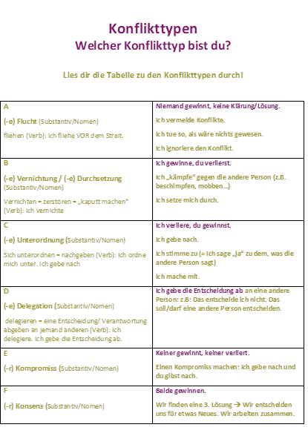
Arbeitsblatt

Slide 17
Konflikte sind Teil unseres Lebens. Ein Zusammenleben ohne Konflikte gibt es nicht.
Konflikte…
  können als störend, schmerzvoll, bedrohlich und destruktiv wahrgenommen werden - je nachdem wie sie ausgetragen werden.
  können als Signal gesehen werden, dass etwas nicht (mehr) stimmt und verändert werden muss.
  können als Chance zur Entwicklung und Verbesserung der gegenseitigen Beziehungen und der Situation gesehen werden.

Slide 18
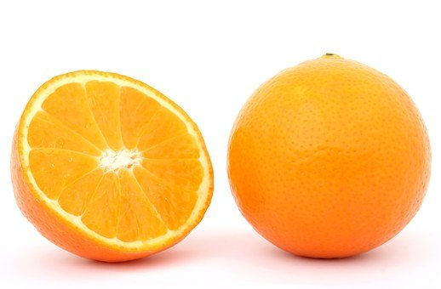
Die Geschichte: Streit um eine Orange
Zwei Geschwister streiten sich um eine Orange, die sie beide haben wollen.
Schließlich kommen sie überein, die Frucht zu halbieren.
Die Schwester nimmt nun ihre Hälfte, isst das Fruchtfleisch und wirft die Schale weg.
Der Bruder wirft stattdessen das Innere weg und benutzt die Schale, weil er damit einen Kuchen backen will.
trennbare Verben: übereinkommen = ausmachen Wir kommen überein.
Ich mache mit meiner Freundin ein Treffen aus.
Wir machen aus, dass wir respektvoll miteinander reden = Wir kommen überein, dass wir respektvoll miteinander reden.

Slide 19
Die Geschichte: Streit um eine Orange
Was will uns diese Geschichte sagen?
Was ist die Quintessenz?

